Slide 1
e-Prelude.com
Tour - session 10
Sales Order Shipping and Invoicing

Slide 2
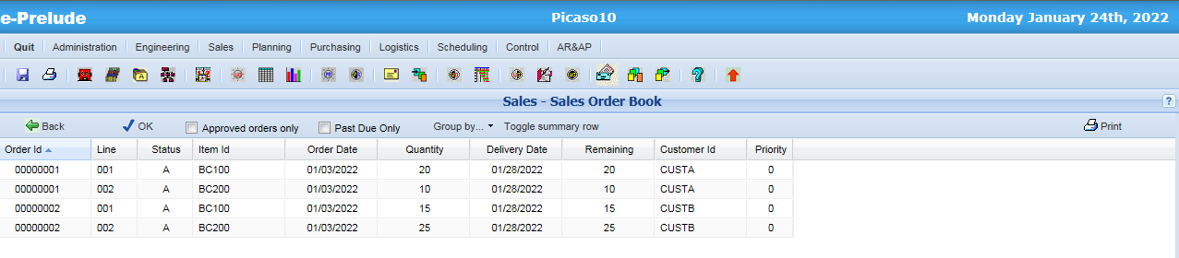
Sales Order Book
Access: Sales menu, Sales Order Book option

Slide 3
The shipping process
Three main steps
Sales department
Sales Order Preparation
Preparation Notes
Item Picking
Packing
Shipping documents
Service logistique
Shipping Notes
Loading
Invoicing
Accounting department
Notes:
Le processus d’expédition se déroule en trois étapes :
Il faut d’abord s’assurer que les marchandises à expédier sont disponibles et que l’on dispose des moyens de transport.
Parfois, en cas de stock insuffisant, il faut décider quels clients on livre en priorité.
C’est la fonction de préparation de commande, tenue ici par le service commercial. Elle peut être automatisée.
Lorsqu’une expédition est décidée, des bordereaux de préparation sont communiqués au service Logistique.
Le personnel du magasin de produits finis procède au prélèvement dans le stock des produits à livrer.
Il les emballe et prépare les documents d’expédition pour le transporteur, la douane, …
L’expédition est constatée par des bordereaux d’expédition.
C’est à partir de ces bordereaux que la facture client sera établie par la comptabilité.
Parfois, la facture est jointe au colis qui contient la marchandise.

Slide 4
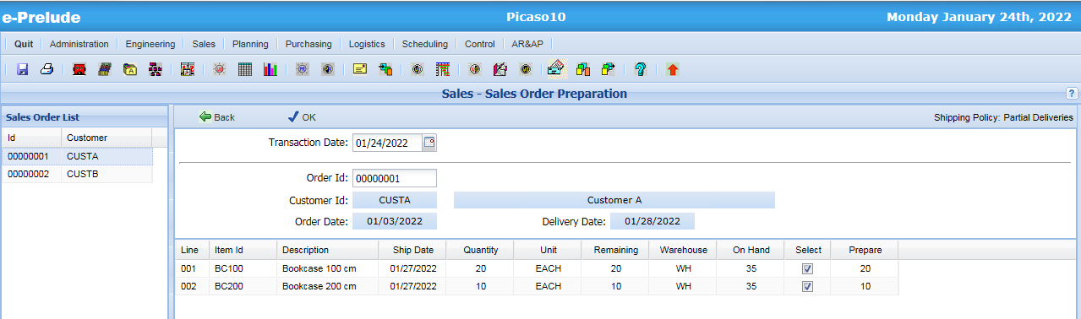
Sales Order Preparation
Access: Sales menu, Sales Order Preparation option
If all the goods ordered are available,
automatic preparation
of all the lines
To prepare each order line

Slide 5
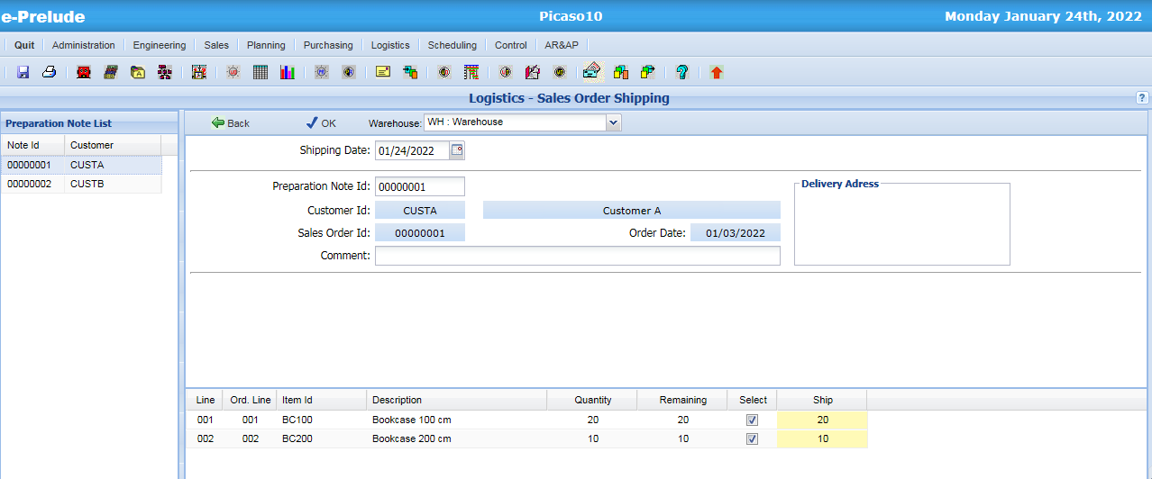
Sales Order Shipping
Access: Logistics menu, Sales Order Shipping option
1- Select the warehouse
3- Validate
the shipment
2- Select the preparation note

Slide 6
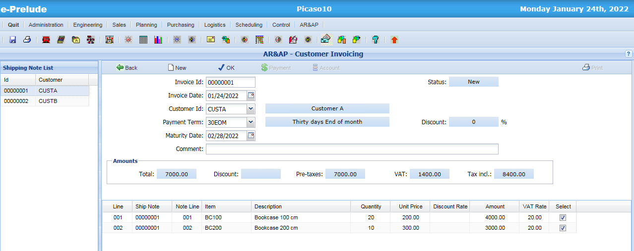
Invoicing the shipments
Access: AR&AP menu, Customer Invoicing option
1. Click on
‘New’
2. Recall the Shipping Note
3. Validate
Not invoiced shipments are posted

Slide 7
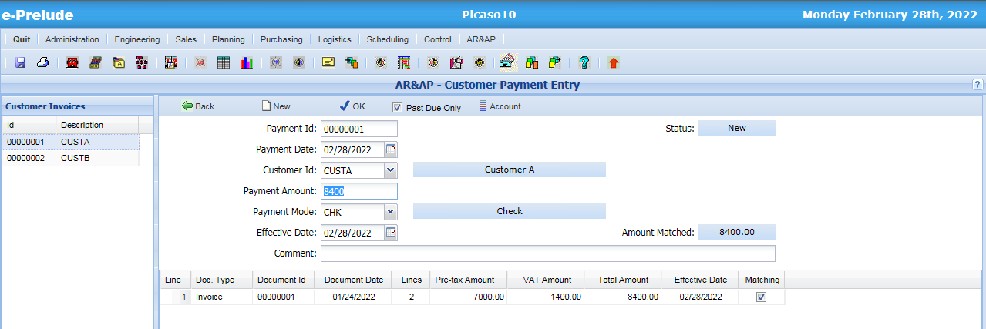
Recording the customer payment
Access: AR&AP menu, Customer Payment Entry option
1. Click on
‘New’
5. Validate
2. Recall the customer
3. Enter the payment amount
4. Select Payment Mode
Not paid invoices are posted

Slide 8
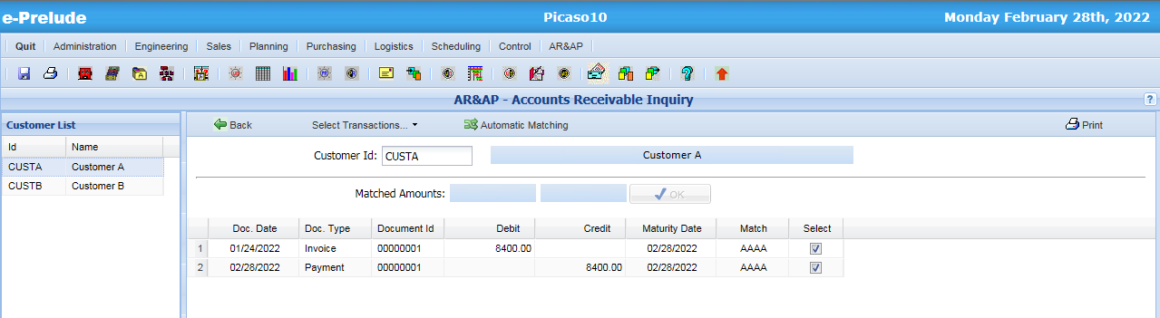
Accounts Receivable Inquiry
Access: AR&AP menu, Accounts Receivable Inquiry option

Slide 9
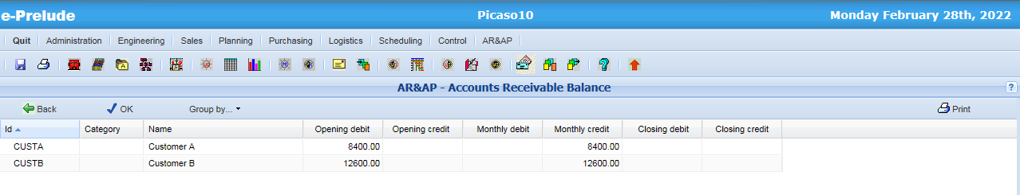
Accounts Receivable Balance
Access: AR&AP menu, Accounts Receivable Balance option

Slide 10

Vendor Payment
Access: AR&AP menu, Vendor Payment Entry option
1. Click on
‘New’
5. Validate
2. Recall the vendor
3. Enter the payment amount
4. Select Payment Mode
Not paid invoices are posted

Slide 11
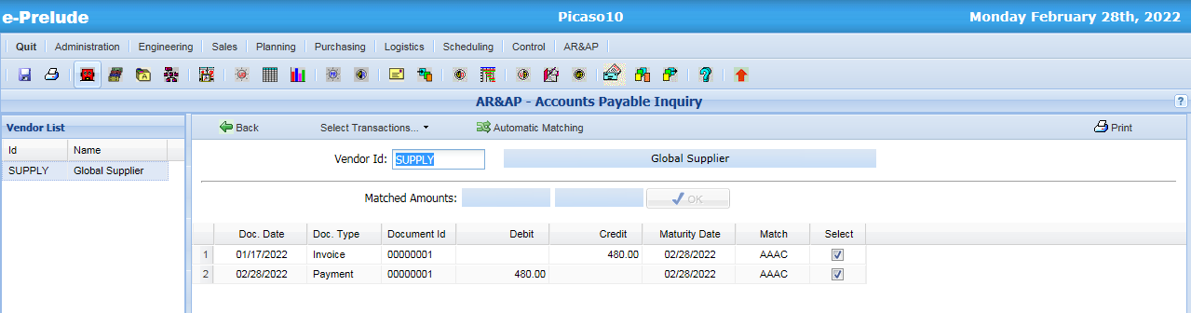
Vendor Accounts
Access: AR&AP menu, Accounts Payable Inquiry option

Slide 12
End of session 10
The ERP Guided Tour is over!

